Slide 1

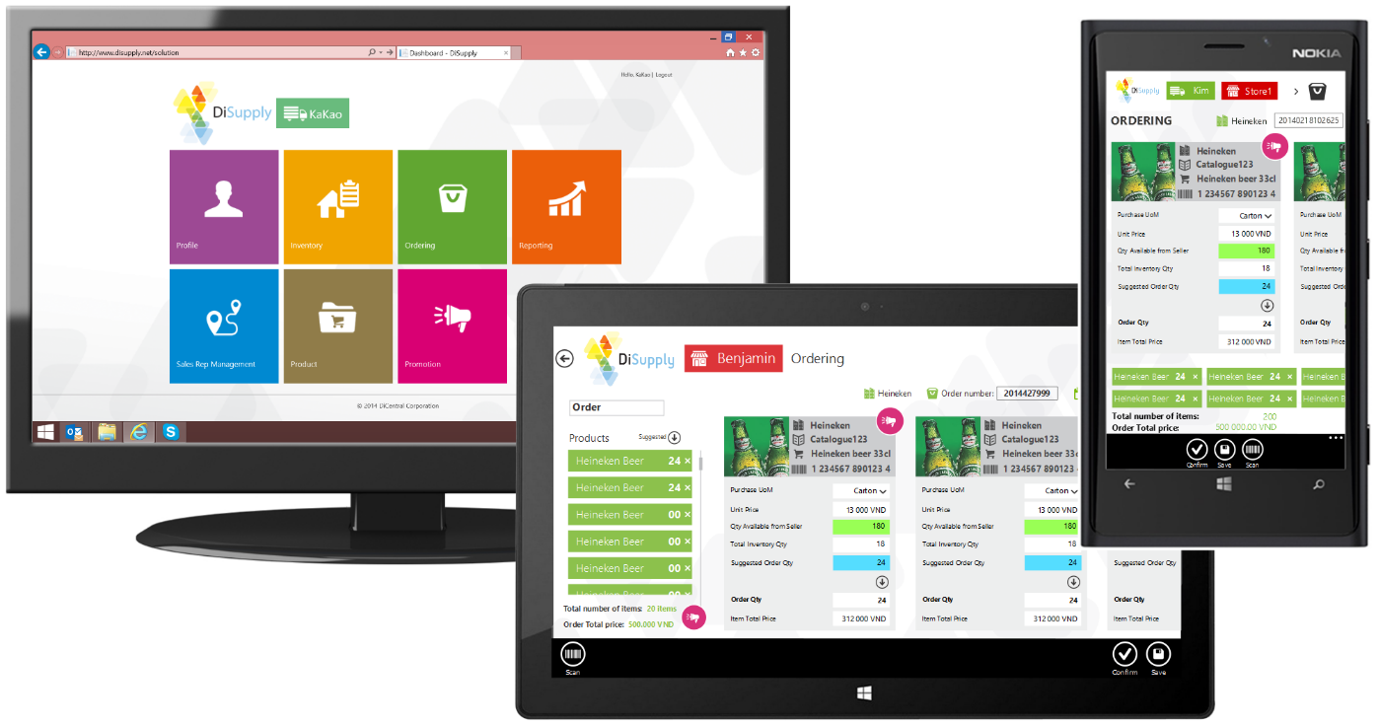


Training document: Customer Management

Slide 2
Nội dung:
Giới thiệu Partnership model trong DiSupply
Thiết lập DMS community
Các bước để tạo một partnership
Notes:
Trien khai nhanh,

Slide 3
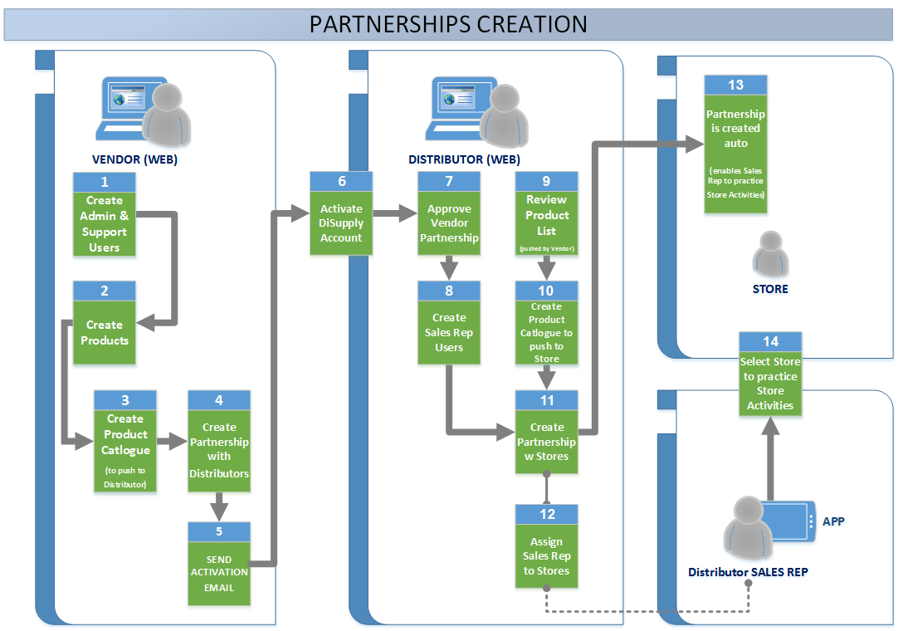
1. Giới thiệu Partnership model trong DiSupply
Notes:
Product catalogue

Slide 4
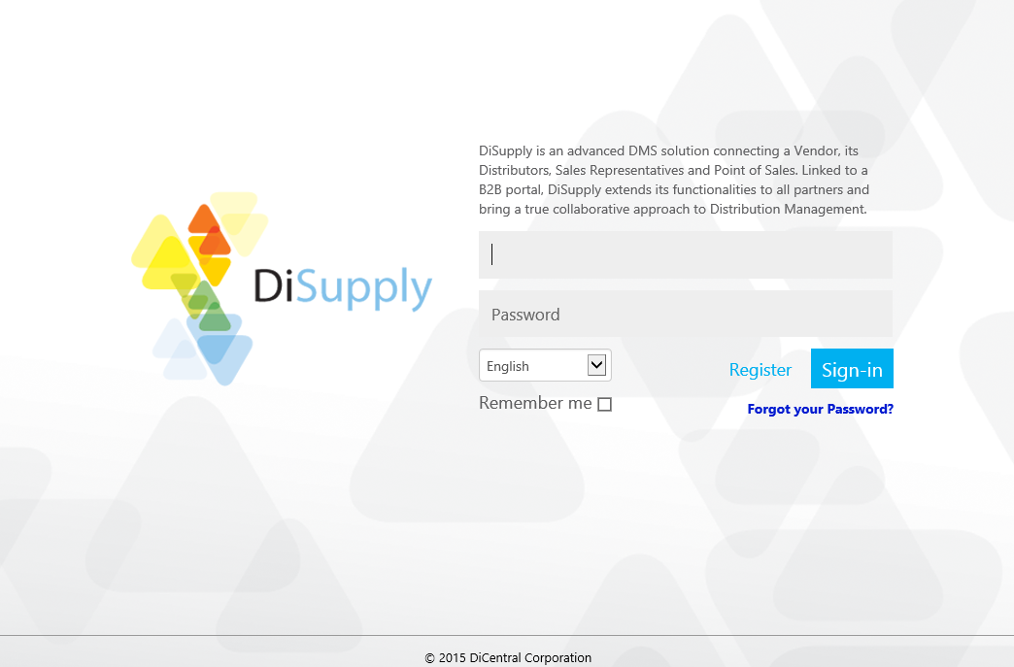
2. Thiết lập DMS community
Từ trình duyệt Web Browser, nhập địa chỉ ứng dụng vào ô address http://disupply.dicentral.com.vn:8080/DiSupply/account/login
1. Chọn “Register” để đăng ký nhà cung cấp
Đăng nhập với tài khoản thuộc NCC đã đăng ký.
Hỗ trợ reset password

Slide 5
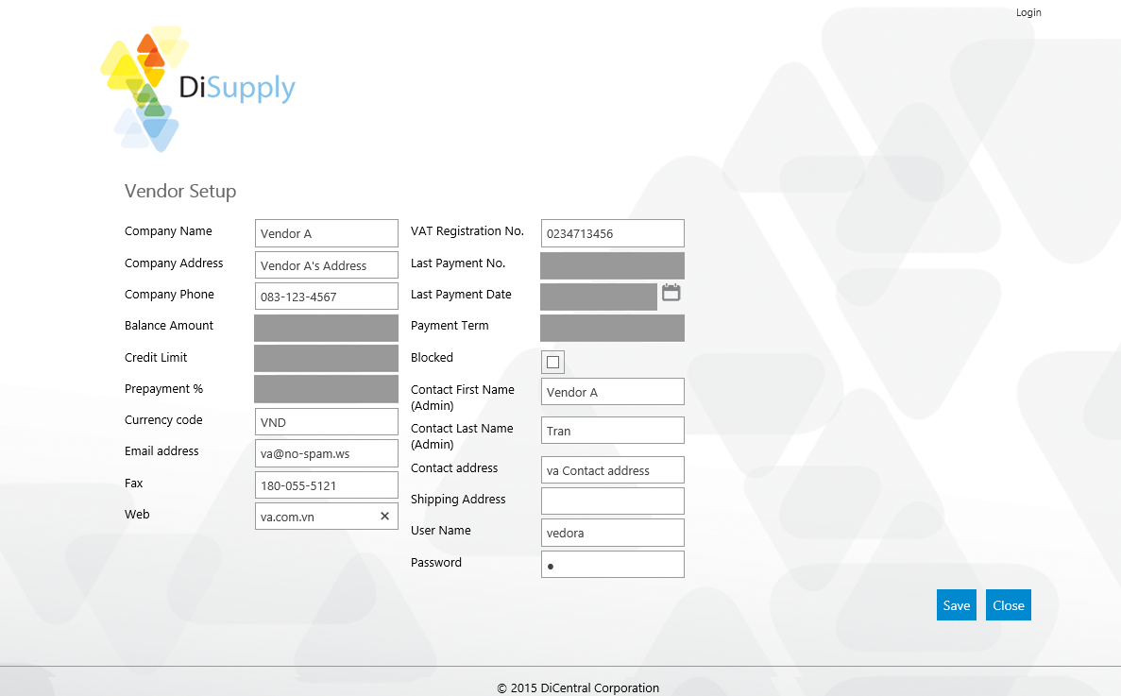
2. Thiết lập DMS community
2. Nhập thông tin cần thiết để tạo Nhà cung cấp.
3. Chọn “Save”
Notes:
Our response to those market needs and trends, as we see it at DiCentral, is our B2B platform DiSupply.

Slide 6
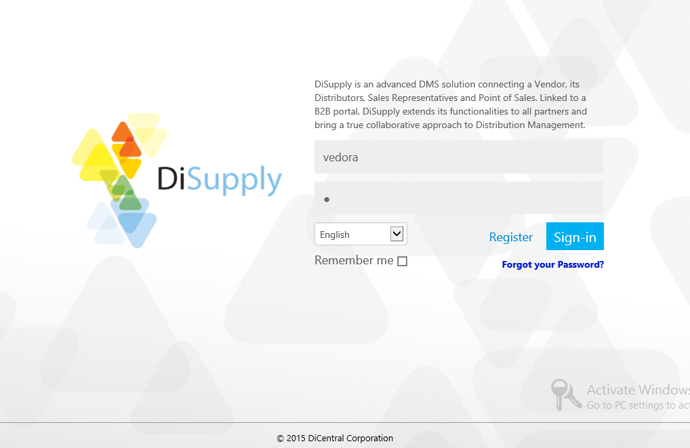
2. Thiết lập DMS community
4. Đăng nhập với tài khoản Vendor admin đã đăng ký.
5. Chọn “Sign-in”
Notes:
Our response to those market needs and trends, as we see it at DiCentral, is our B2B platform DiSupply.

Slide 7
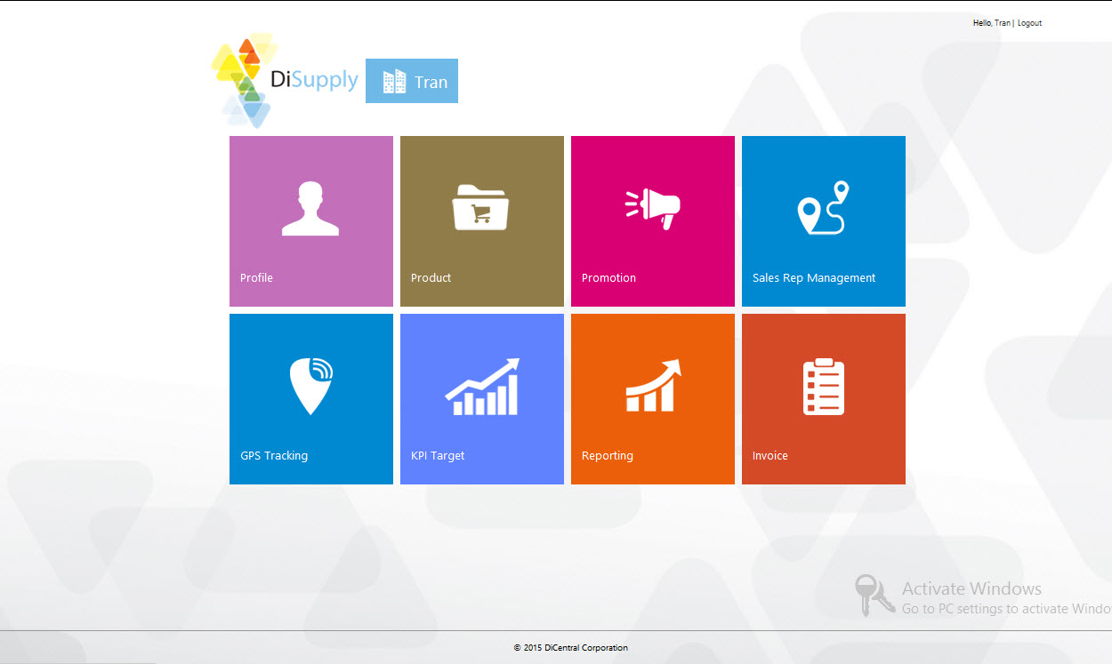
2. Thiết lập DMS community
Đường dẫn: ~| Profile|User Permision
Trang chính (Vendor)
6.Chon Profile

Slide 8
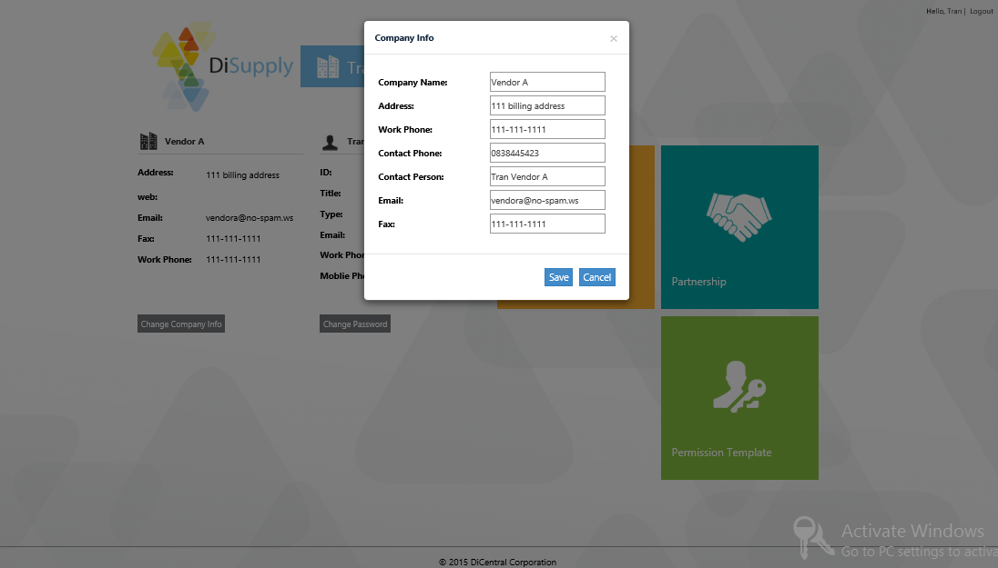
2. Thiết lập DMS community
7. Chọn “Cancel”
Cập nhật thông tin vendor (nếu cần)
8. Chọn “Partnership”

Slide 9
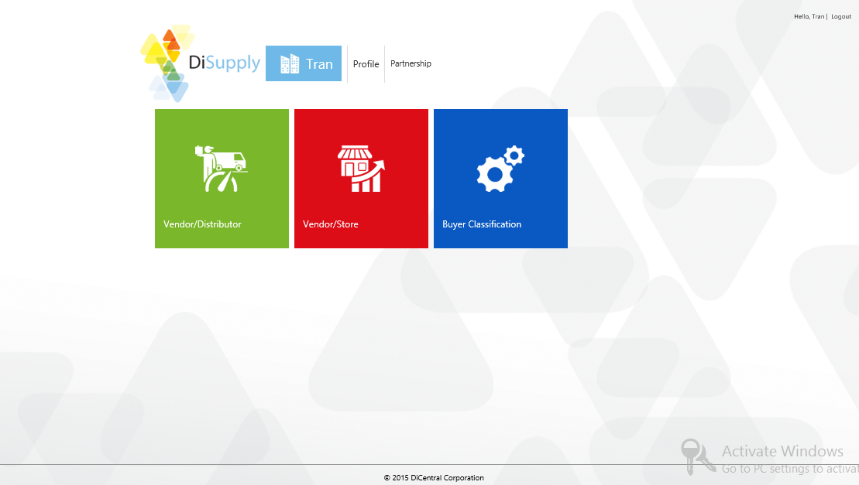
2. Thiết lập DMS community
Đường dẫn: ~| Profile|User Permision
9. Chọn “Buyer Classification” để thiết lập vùng miền phân phối và các thông tin khác (group, reason,..)

Slide 10
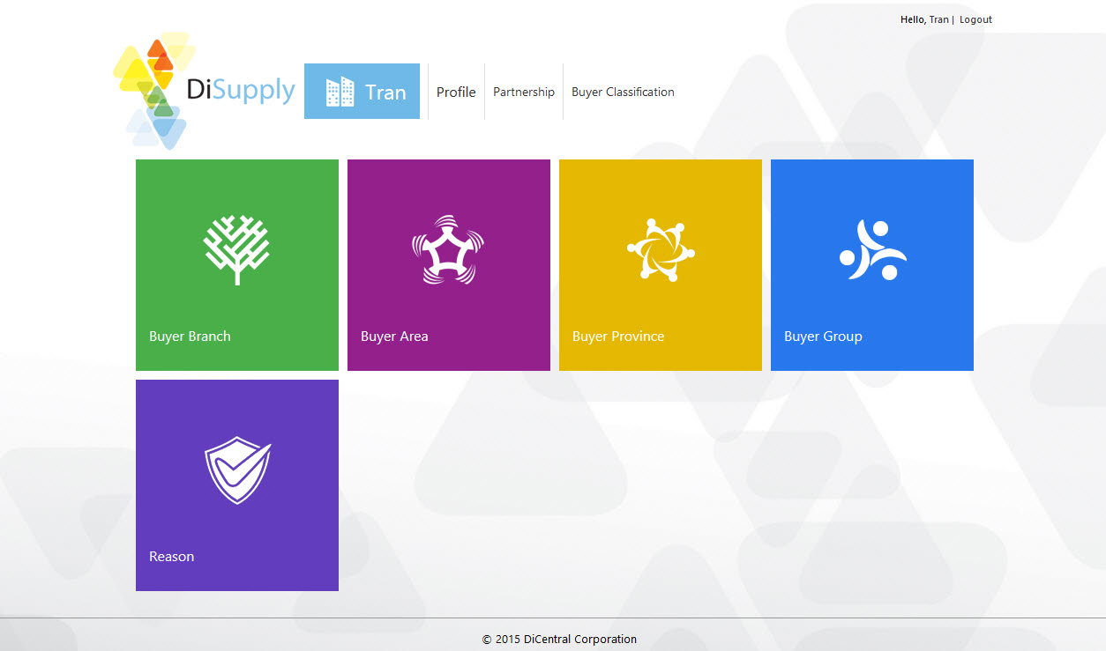
2. Thiết lập DMS community
Đường dẫn: ~| Profile|User Permision
10.Nhập cấu trúc tổ chức phân phối/ bán hàng (Branch, Area, Province, Group)
11. Nhập master reason áp dụng cho toàn hệ thống sau này

Slide 11
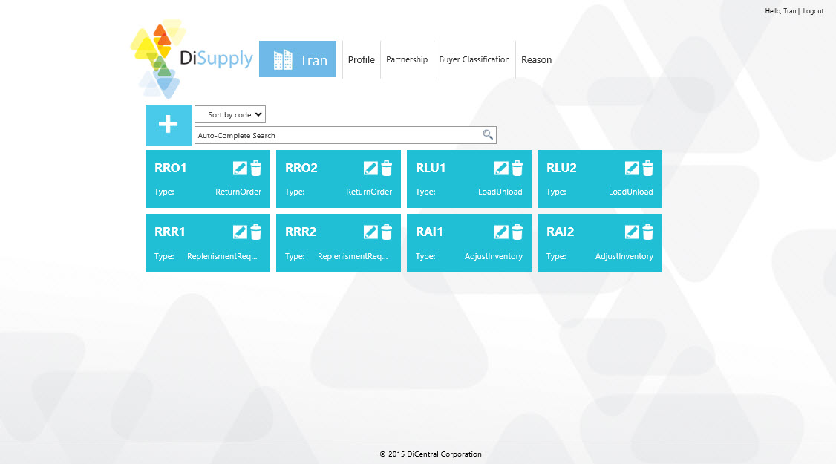
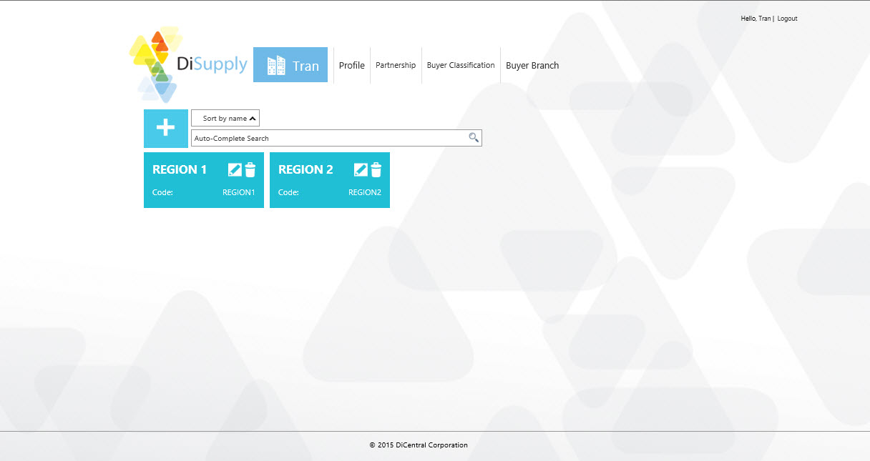
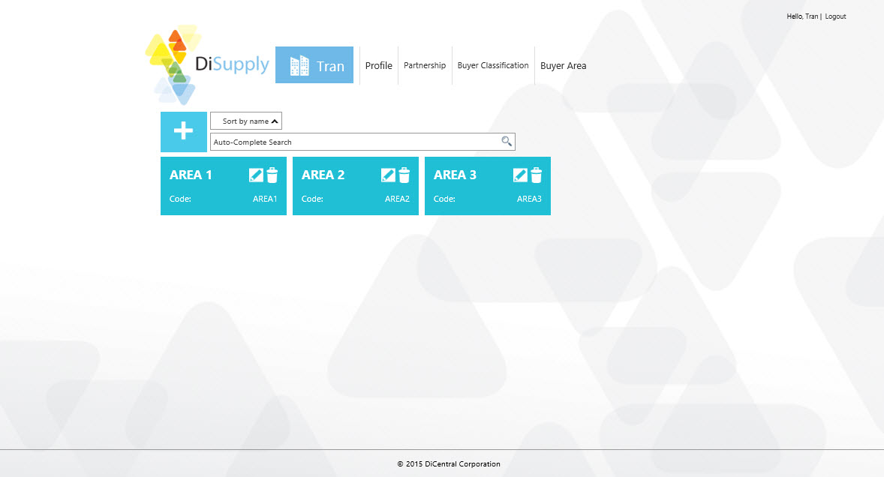
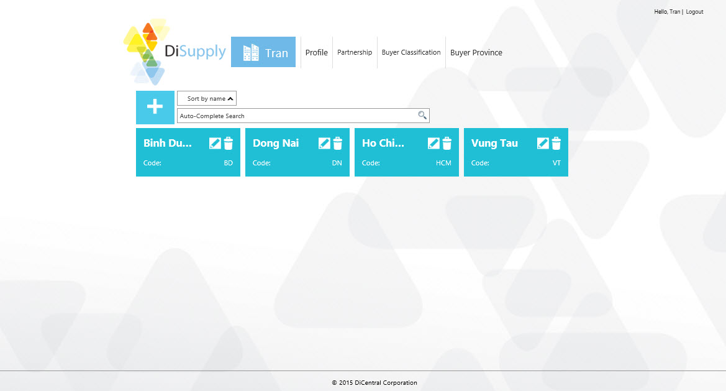
2. Thiết lập DMS community
Ví dụ
Notes:
Chua import dc

Slide 12
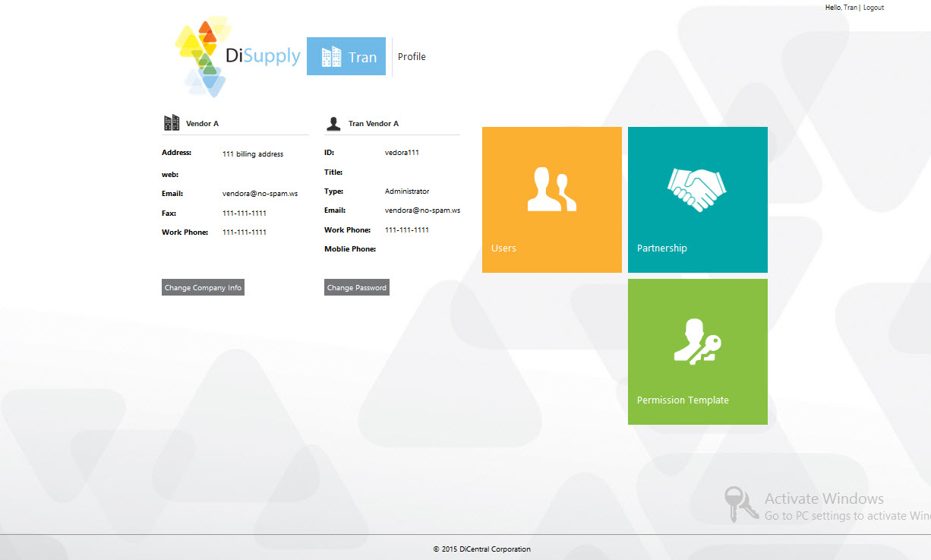
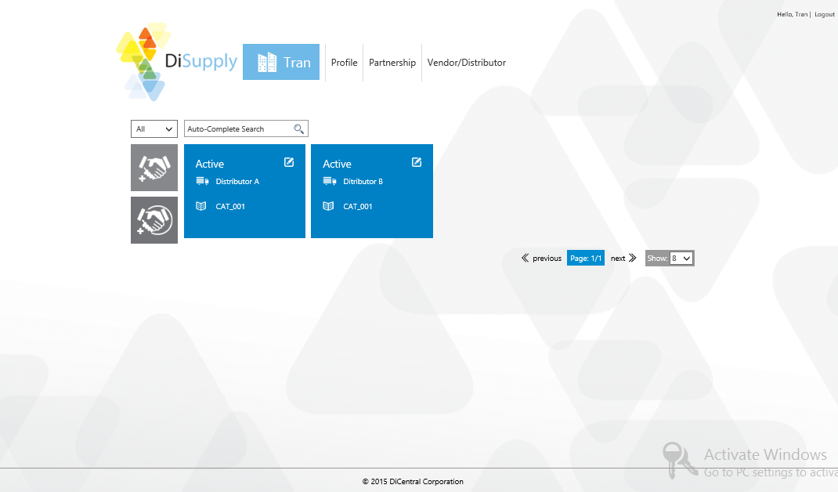
3. Các bước để tạo một partnership
Ví dụ: Cần tạo partnership là một nhà phân phối trực thuộc nhà cung cấp
1. Chọn “Partnership”
2. Chọn Vendor/Distributor
3. Chọn biểu tượng để thêm mớI Partnership

Slide 13
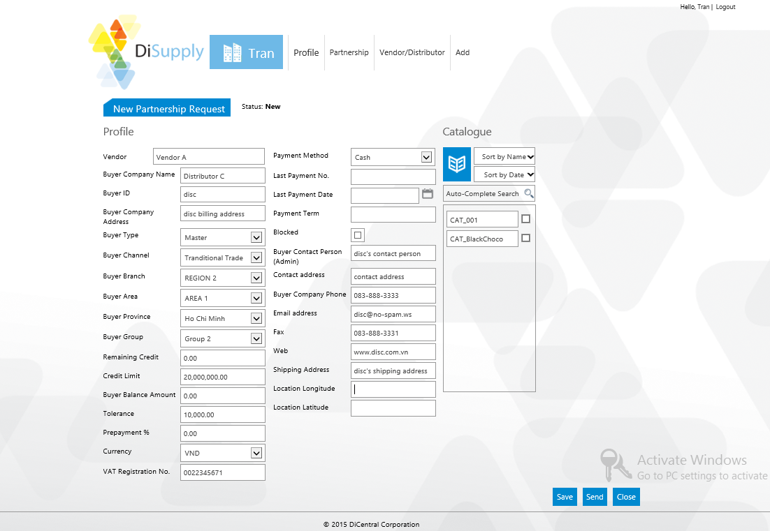
3. Các bước để tạo một partnership
4. Nhập thông tin nhà phân phối
7. Chọn Catalogue – danh muc sản phẩm
Chọn “Save” để lưu lại
5. Chọn thông tin vùng miền, kênh bán hàng
8.Chọn “Send” gửi thông tin và tiếp tục quá trình tạo parnership
6. Nhận hạn mức nợ cho phép

Slide 14
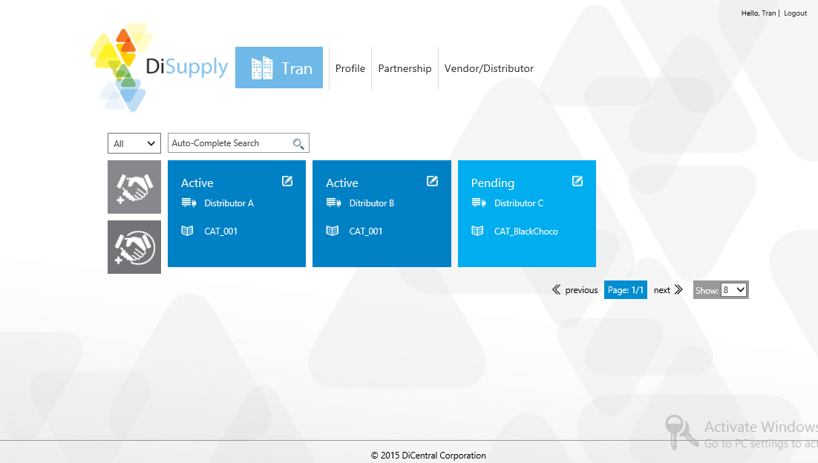
3. Các bước để tạo một partnership
Trang thái nhà phân phối đang chờ kích hoạt

Slide 15
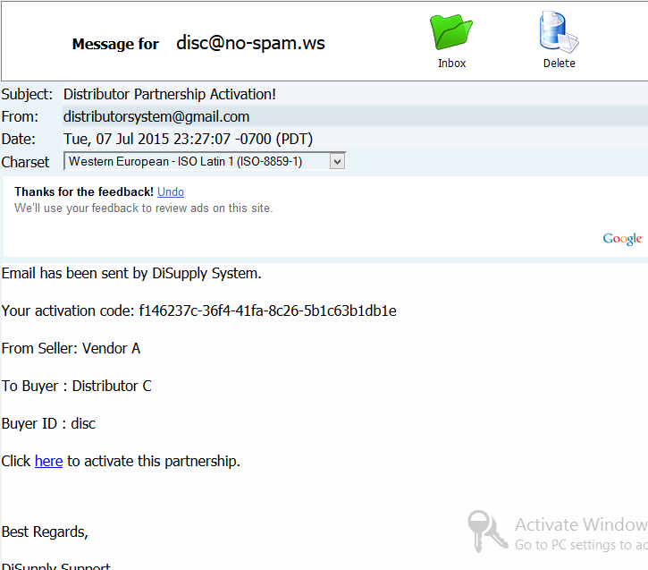
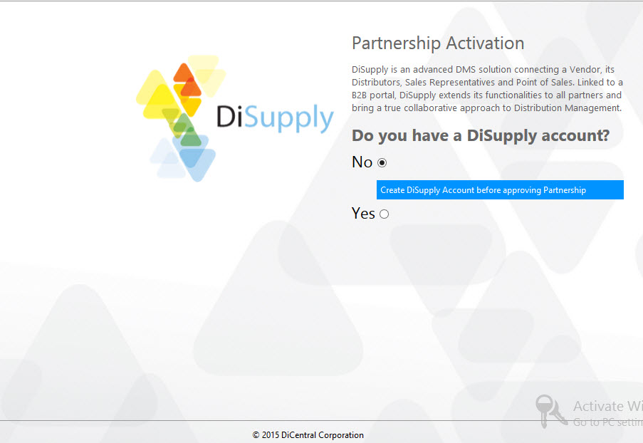
3. Các bước để tạo một partnership
10. Chon ‘No’
11. Chọn link
9. Kiểm tra email và chọn link ‘here’ để hoàn tất việc kích hoạt nhà phân phối

Slide 16
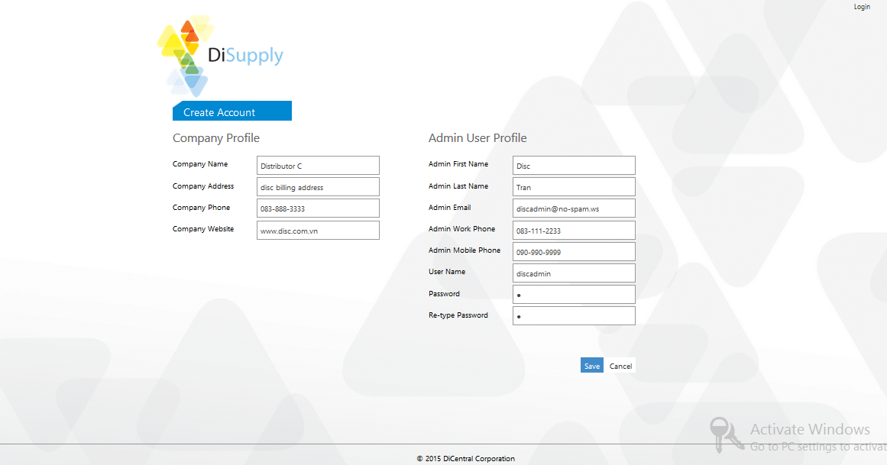
3. Các bước để tạo một partnership
12. Nhập thông tin của administrator account
Thông tin nhà phân phối
13. Chọn Save

Slide 17
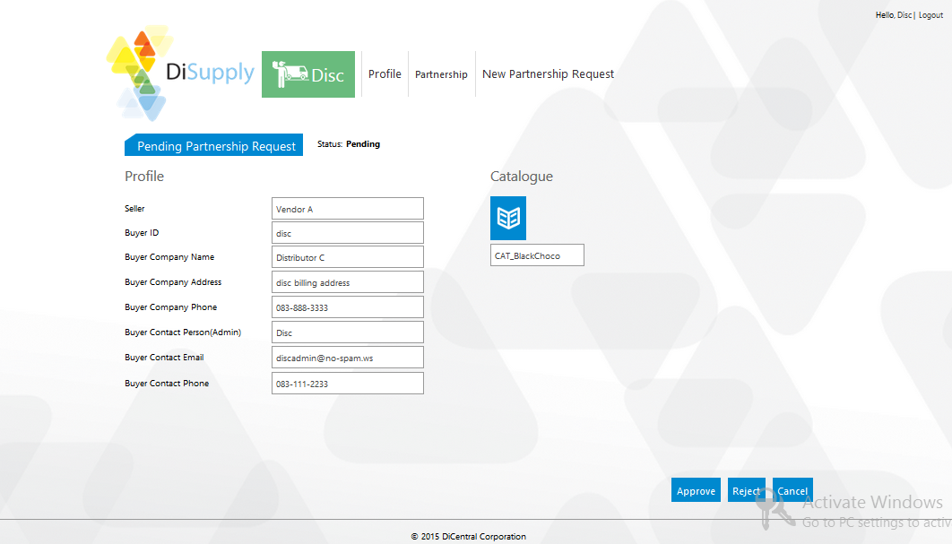
3. Các bước để tạo một partnership
14. Chọn ‘Approve’ để kích hoạt parnertship

Slide 18
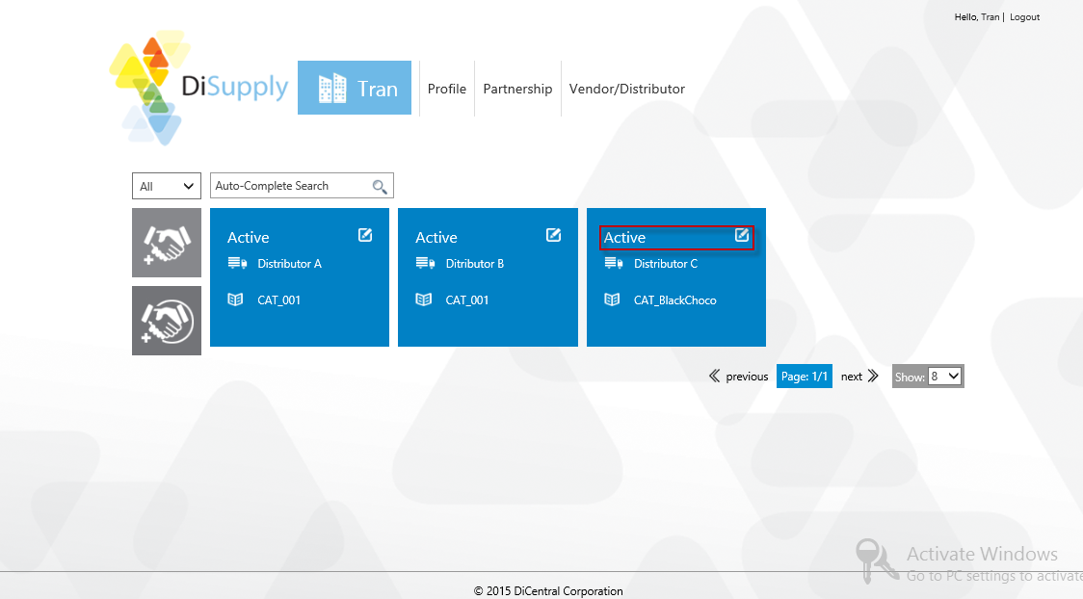
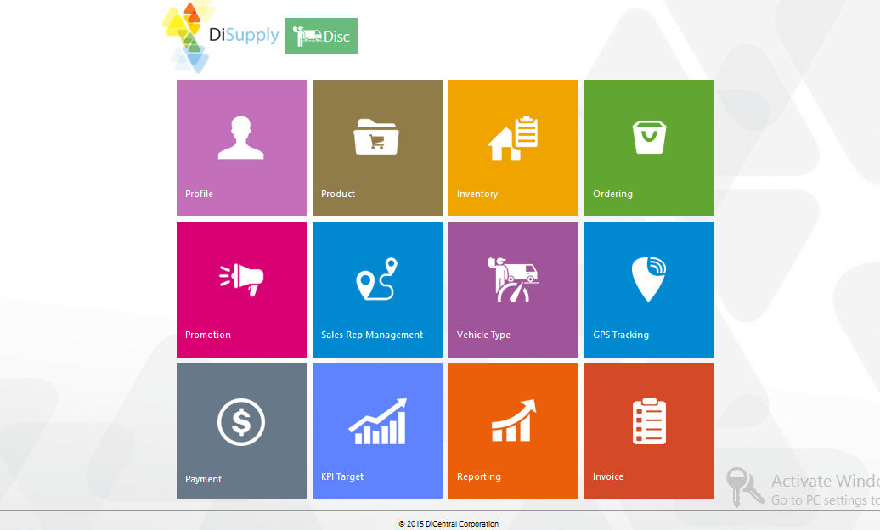
3. Các bước để tạo một partnership
Kết quả
Vendor site: Trạng thái nhà phân phối đã kích hoạt
Distributor site: Đăng nhập hệ thống với distributor admin account

Slide 19
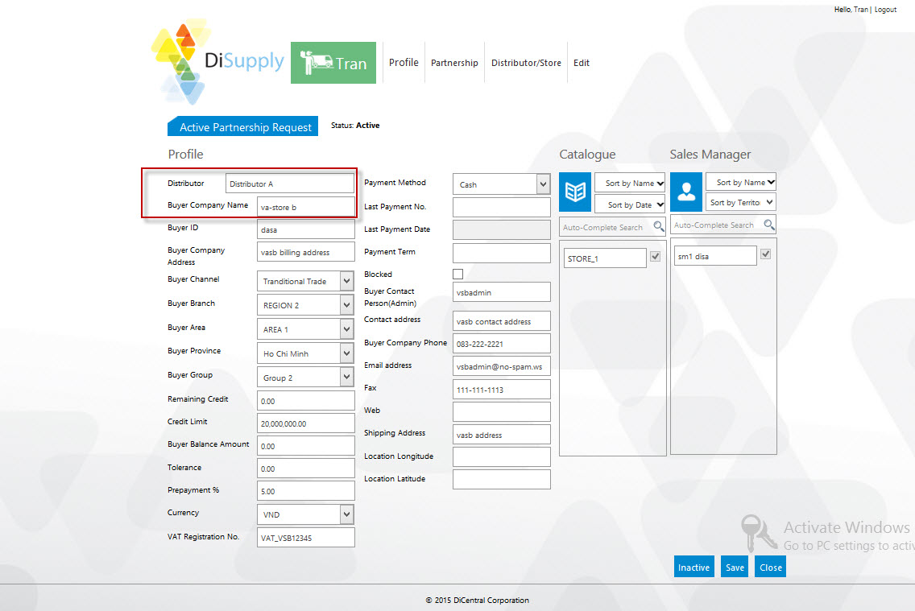
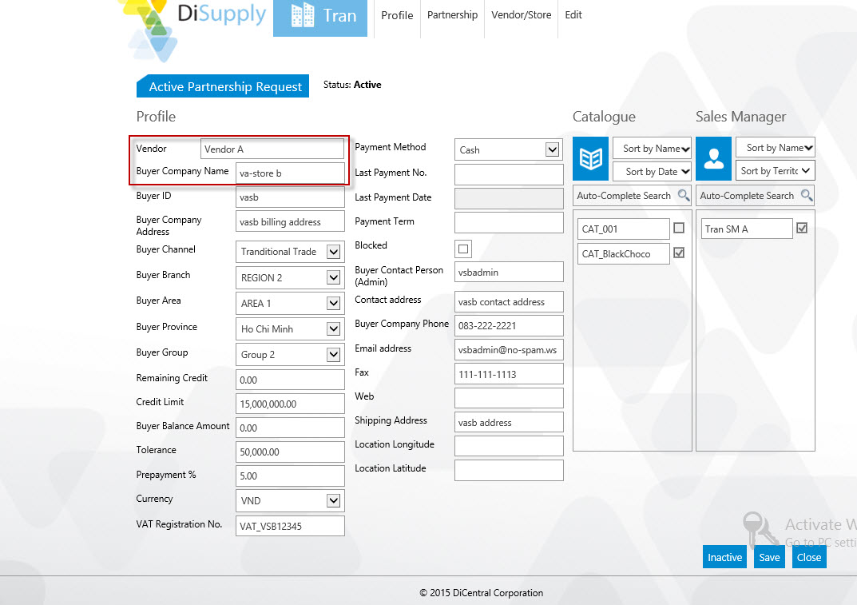
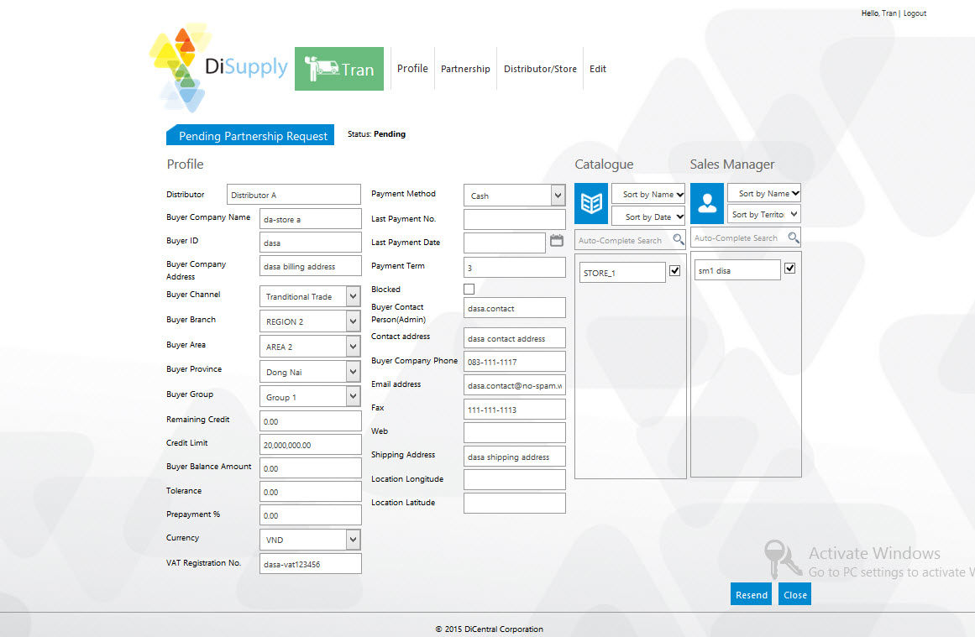
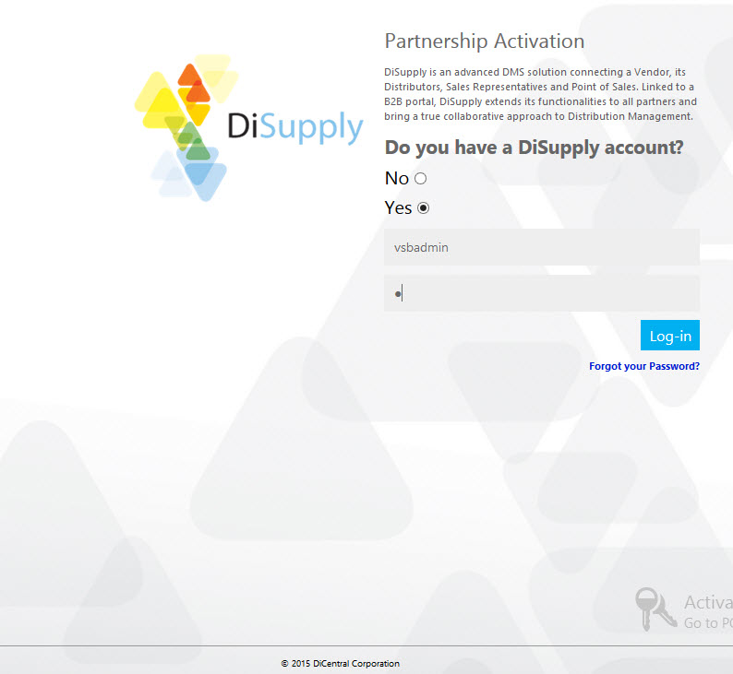
3. Các bước để tạo một partnership
Kết quả
Trường hợp công ty (Store) đã tham gia DMS community với Distributor và muốn tạo partnership trực tiếp với Vendor để có kênh mua hàng khác
Thông tin Store với kênh nhà phân phối
Thông tin Store với kênh nhà cung cấp
Chon ‘Yes’

Slide 20
Thank you!
The link to practice with DiSupply: http://disupply.dicentral.com.vn:8080/DiSupply/account/login

